Slide 1

SLIDE-PRÆSENTATION
MODUL 3
www.innovating4earth.eu

Slide 2
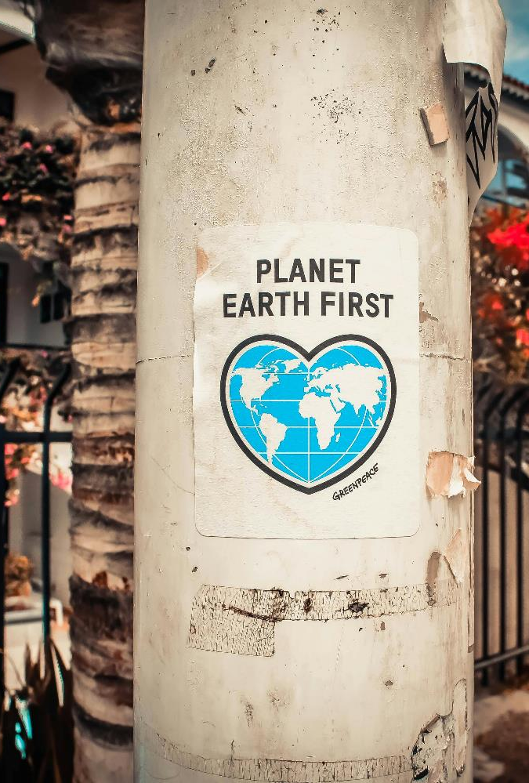
OM VORES PROJEKT
EARTH-projektets mission er at øge fokus på bæredygtighed inden for logistik gennem integration af digitale tilgange til innovationsledelse.
For at nå projektets mål integrerer en omfattende uddannelsesramme og åbne uddannelsesressourcer (OER) SDG'er og bæredygtighed i innovationsledelse for logistikoperationer og tilbyder en struktureret og innovativ tilgang til at fremme bæredygtighedsmål.
Denne problembaserede åbne uddannelsesressource, der er en del af Erasmus+ samarbejdsprojektet "Etisk og ansvarlig transport og håndtering", er udtænkt og produceret af Maynara Furquim og Paula Schüppenhauer, FH Münster University of Applied Sciences, i samarbejde med EARTH-projektpartnerskabet.

Slide 3

INDHOLDSFORTEGNELSE
Introduktion – Instruktioner til læreren (fjern/tilpas før brug)
Slidesætstruktur – Instruktioner til læreren (fjern/tilpas inden brug)
Modul 3 – Virkelige udfordringer

Slide 4

INTRODUKTION
Instruktioner til læreren –
Tilpas/fjern inden brug

Slide 5
EARTH SLIDE DECK
Dette EARTH-slidesæt er designet til at hjælpe undervisere med at levere engagerende, innovativt og bæredygtigt indhold om en digitalt understøttet innovationsstyringsproces inden for logistik. Slidesættet er en del af EARTH OER, der er designet til at give undervisere praktiske værktøjer, casestudier og metoder, der inspirerer studerende og fremmer kritisk tænkning inden for bæredygtig logistik.
EARTH OER er fleksible og tilpasningsdygtige undervisningsressourcer. Samlingen af forelæsningsslides giver undervisere en indikation af strukturen og indholdet. Afhængigt af kursets kontekst kan undervisere vælge og tilpasse slides (moduler og uger) efter deres specifikke behov, samtidig med at de opretholder en meningsfuld og effektiv læring.

Slide 6

SLIDE-PRÆSENTATION
STRUKTUR
Instruktioner til læreren –
Tilpas/fjern inden brug

Slide 7

01.
Alle moduler starter med et dias med oversigten over, hvad der kan forventes, med generelle oplysninger om varighed, mål, beskrivelse og evaluering af modulet.
02.
Hvert modul indledes med en introduktion med læringsmål og præsentation af hver uges emne.
03.
Hver uge er der slides, der introducerer temaet og relevante diskussionspunkter.
04.
Der foreslås øvelser i klassen med passende instruktioner, der vejleder de studerende hver uge.
05.
Når det er relevant, gives der også evalueringsinstruktioner, som afslutter ugens materiale.

Slide 8

VIGTIG BEMÆRKNING
Alle moduler kan leveres som personlige, online eller hybride kurser.
Undervisere bedes vælge de moduler og uger, der passer bedst til deres kurser, og tilpasse materialerne.

Slide 9

MODUL 3
REALISTISK UDFORDRING

Slide 10
Hvad kan du forvente
Varighed: 9 uger – hver gang to timers undervisning + læsning + opgaveløsning.
Mål: Anvende den seks-trins innovationsstyringsproces på en reel logistisk udfordring ved at integrere digitale værktøjer, SDG'erne og bæredygtighedsprincipper.
Beskrivelse: Dette modul er opdelt i seks faser af innovationsstyringsprocessen. Arbejdet vil være baseret på en specifik casestudie, hvor de studerende foreslår digitale løsninger til innovationsstyringsfaserne i deres udvalgte virksomheder, anbefaler relevante digitale værktøjer og argumenterer for støtte til implementering af bæredygtighed.
Evaluering: Studerendes deltagelse i modulaktiviteter, peer feedback på den afsluttende præsentation, reflekterende blogs om erfaringer og afsluttende kvantitativ feedback til vurdering af modulets læringsmål (via online spørgeskema).
Lærerinstruktioner –
Tilpas/fjern inden brug

Slide 11
Instruktioner til læreren –
Tilpas/fjern inden brug
INTRODUKTION MODUL 3
# | UGENS EMNE | LÆRINGSMÅL
7 | Introduktion til udfordringen | Eleverne skal kunne styre innovationsudviklingen systematisk på baggrund af den 6-trins innovationsproces. Eleverne skal anvende digitale værktøjer til at styre innovationsudviklingen. Studerende skal vide, hvordan man prioriterer og håndterer bæredygtighedsspørgsmål gennem innovative aktiviteter inden for logistik. Studerende skal kunne identificere muligheder for at implementere digitale strategier i bæredygtig logistik.
8 | Fase 1 – Identificering af muligheder
9 | Fase 2 – Idéudvikling og idéhåndtering
10 | Fase 3 – Konceptudvikling
11 | Fase 4 – Serviceudvikling
12 | Fase 5 – Test og validering af pilot-service
13 | Fase 6 – Lancering
14 | Afsluttende præsentationer og diskussioner
15 | Refleksion og læring Konklusion

Slide 12
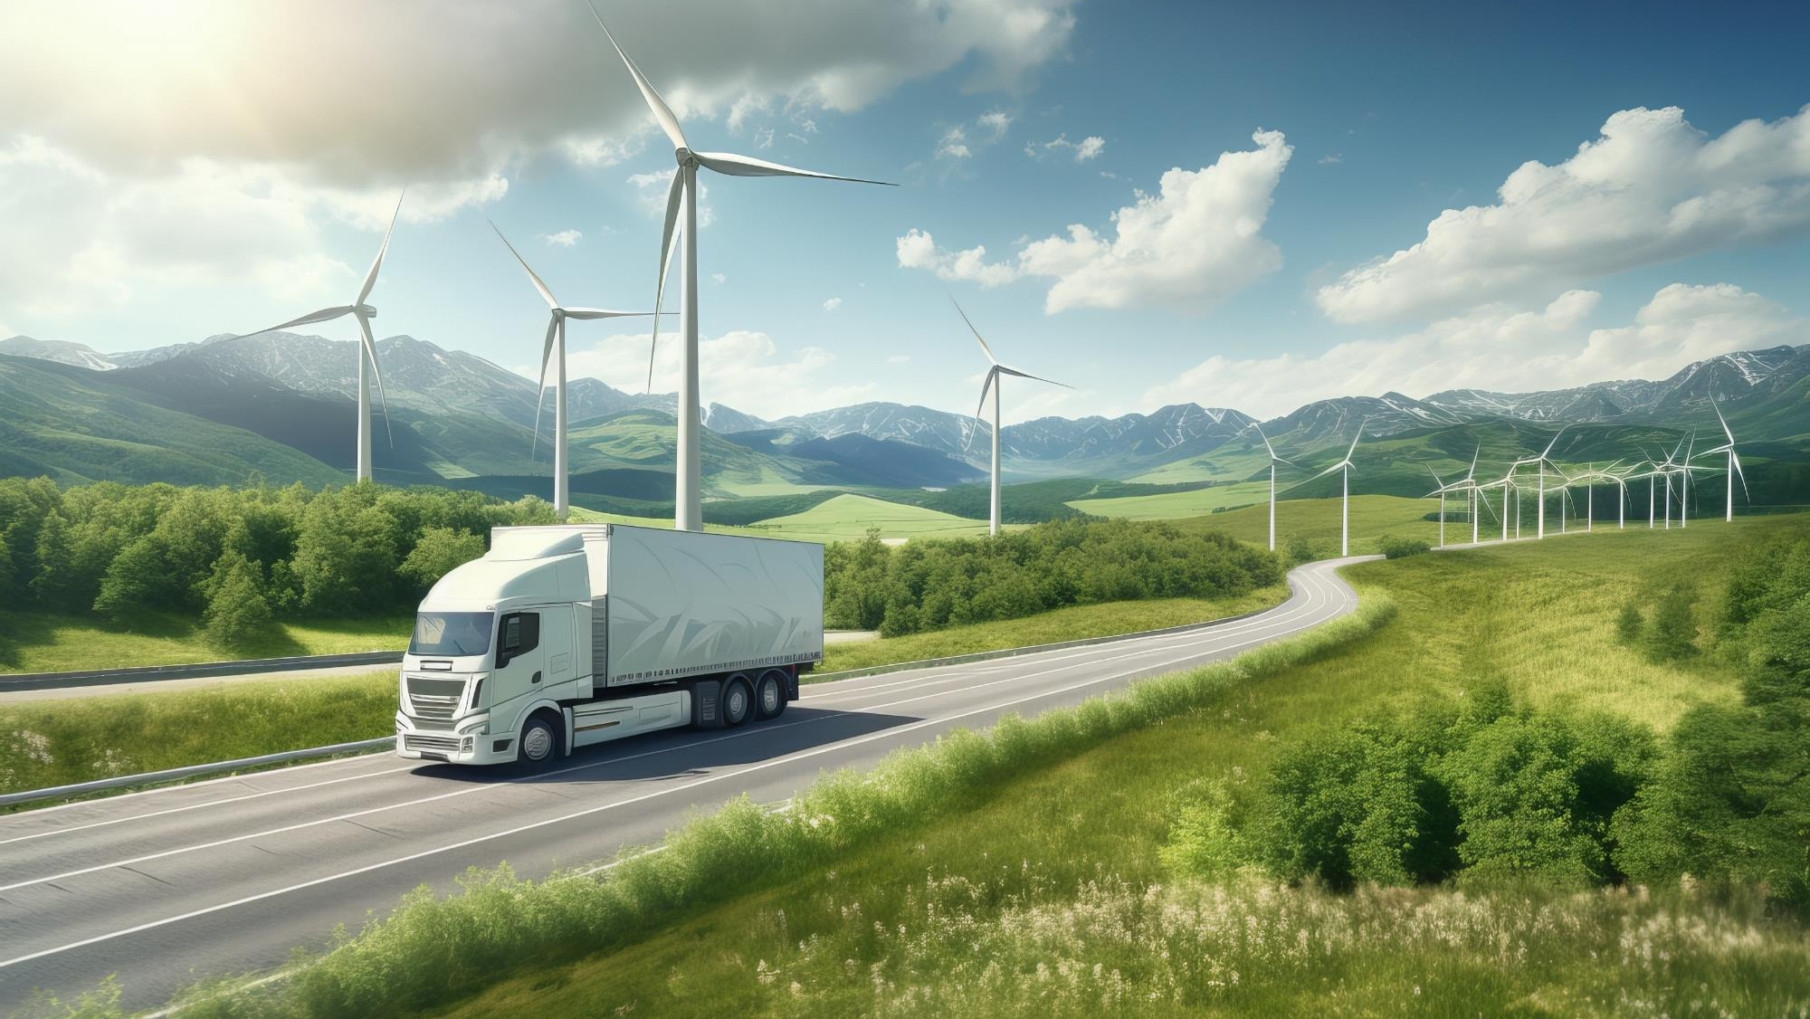
Vælg en casestudie! Du kan tilpasse den efter behov eller præsentere en original case.
INTRODUKTION TIL UDFORDRINGEN
UGE 7

Slide 13


DHL – CASE STUDY
Se: DHL Supply Chain Iberia: Innovation, excellence, bæredygtighed
DHL er et af verdens førende logistik- og supply chain management-virksomheder med speciale i international fragt, kurertjenester og godstransport. Som en del af Deutsche Post DHL Group opererer virksomheden i mere end 220 lande og territorier og leverer omfattende tjenester, der dækker hele forsyningskæden. Disse omfatter pakkelevering, ekspreslevering, fragtforsendelse (med fly, skib, lastbil og tog), oplagring, distribution og specialiserede supply chain management-løsninger, der er skræddersyet til forskellige brancher, såsom detailhandel, bilindustrien, sundhedssektoren og teknologisektoren.
I Europa spiller DHL en afgørende rolle i at lette handelen på tværs af grænserne og understøtte en problemfri bevægelse af varer på tværs af kontinentet. Med en strategisk tilstedeværelse på de største europæiske markeder og et omfattende transportnetværk sikrer DHL hurtige, pålidelige og fleksible logistikløsninger. Virksomheden dækker alle faser af forsyningskæden – fra indgående logistik og lagerstyring til oplagring, ordreafvikling og levering til sidste led. Virksomhedens ekspertise i at navigere i Europas komplekse lovgivningsmæssige landskab og forskellige toldprocedurer understreger dens evne til at styre grænseoverskridende logistik effektivt.
DHL's integrerede logistikydelser giver virksomheder mulighed for at strømline forsyningskæder, forbedre driftseffektiviteten og optimere lagerbeholdningen. DHL's fragttjenester sikrer rettidig transport, mens virksomhedens rådgivning om forsyningskæder hjælper virksomheder med at udvikle effektive logistikstrategier. DHL er kendt for sin pålidelighed, hurtighed og fleksibilitet og tilpasser sig løbende skiftende markedsforhold og kundekrav, hvilket gør virksomheden til en pålidelig partner for virksomheder, der ønsker at forbedre deres logistik i Europa og andre dele af verden.
Ud over sine omfattende logistikkompetencer samarbejder DHL tæt med virksomheder om at udvikle skræddersyede forsyningskædeløsninger, der øger effektiviteten og understøtter væksten. Kombinationen af et globalt netværk og lokal ekspertise gør det muligt for virksomheden at tackle forskellige operationelle udfordringer, fra håndtering af sæsonudsving i efterspørgslen til sikring af en smidig indtræden på nye markeder. Denne evne til at levere skræddersyede, end-to-end logistikløsninger positionerer DHL som en vigtig partner for virksomheder, der ønsker at optimere deres forsyningskæder og bevare en konkurrencemæssig fordel på det dynamiske europæiske marked.
DHL er også førende inden for bæredygtighed og integrerer grøn logistik i sine aktiviteter for at reducere miljøpåvirkningen. Virksomheden har forpligtet sig til at opnå netto-nul-emissioner inden 2050 gennem initiativer såsom brug af elektriske leveringskøretøjer, alternative brændstoffer og CO2-neutrale forsendelsesmuligheder. DHL's GoGreen-program fokuserer på energieffektivitet, bæredygtig emballage og miljøvenlige supply chain-løsninger, der hjælper virksomheder med at reducere deres CO2-aftryk og samtidig opretholde en effektiv logistikdrift.

Slide 14
DHL – CASE STUDY
Se: DHL Supply Chain Iberia: Innovation, excellence, bæredygtighed
Læs DHL-casestudiet og diskuter potentielle logistikproblemer. Disse spørgsmål kan hjælpe dig med at finde dem:
DHL udvider sine GoGreen-initiativer, herunder CO2-neutral fragt og elektriske leveringsflåder. Hvilke udfordringer opstår, når disse løsninger skal skaleres på tværs af forskellige regioner med varierende infrastruktur og regler?
Hvordan kan AI-drevet ruteoptimering hjælpe logistikvirksomheder som DHL med at reducere emissioner, og hvilke barrierer (f.eks. omkostninger, kompleksitet i implementeringen, datasikkerhed) kan forhindre en bredere anvendelse?
Mange virksomheder er i gang med at skifte til alternative brændstoffer (f.eks. biobrændstoffer, brint, elbiler) for at reducere CO2-udledningen. Hvilke logistiske og teknologiske udfordringer er der ved at skalere disse brændstofkilder til supply chain-drift?
Store virksomheder arbejder ofte med eksterne logistikudbydere. Hvordan kan de sikre, at deres bæredygtighedsstandarder overholdes i alle outsourcede logistikprocesser?
Med den stigende e-handel er virksomheder under pres for at levere produkter hurtigere og samtidig være bæredygtige. Hvilke udfordringer er der i at balancere forbrugernes forventninger til hurtig levering med miljøansvar?

Slide 15


UNILEVER – CASE STUDY
Se: Unilevers genstart af forsyningskæden: Zero100-casestudie
Unilever er en af verdens største forbrugsvarevirksomheder med aktiviteter i over 190 lande og en bred portefølje af mærker inden for fødevarer, drikkevarer, husholdningsprodukter og personlig pleje. Virksomheden administrerer en omfattende og kompleks forsyningskæde, der forbinder tusindvis af leverandører, producenter og distributører for at sikre problemfri levering af produkter til millioner af forbrugere. Unilevers logistik er højt optimeret og integrerer avancerede digitale teknologier for at øge effektiviteten, reducere omkostningerne og sikre rettidig levering.
I Europa bruger Unilever strategisk placerede distributionscentre til at opretholde en responsiv og fleksibel forsyningskæde. Virksomheden integrerer AI-drevet efterspørgselsprognoser, automatiseret lagerstyring og
blockchain-teknologi til at spore leverandørinteraktioner og forbedre gennemsigtigheden. Disse innovationer gør det muligt for Unilever at tilpasse sig svingende forbrugerefterspørgsel og samtidig minimere spild og optimere lagerbeholdningen. Dets sofistikerede logistiknetværk omfatter flere transportformer, herunder vej-, jernbane-, sø- og luftfragt, hvilket sikrer, at produkterne når frem til detailhandlere og forbrugere på en effektiv måde. Unilever samarbejder tæt med tredjepartslogistikudbydere og lokale distributører for at navigere i Europas forskellige lovgivningsmæssige og toldmæssige krav og dermed lette en problemfri handel på tværs af grænserne.
Virksomheden har også foretaget betydelige investeringer i bæredygtighed i forsyningskæden med det mål at opnå netto-nul-emissioner i hele værdikæden inden 2030. Initiativer
som miljøvenlig transport, CO2-neutrale produktionsanlæg og brug af bæredygtig emballage bidrager til at reducere Unilevers miljøaftryk. Virksomheden har implementeret digitale sporingssystemer til overvågning og optimering af energiforbruget og investerer samtidig i cirkulære økonomitiltag, der reducerer affald.
Unilever står dog over for udfordringer såsom svingende råvarepriser, geopolitisk usikkerhed på handelsområdet og sikring af leverandørernes overholdelse af etiske standarder for indkøb. Derudover sætter den stigende efterspørgsel efter bæredygtige og lokalt producerede ingredienser pres på virksomheden for løbende at udvikle sine logistik- og indkøbsstrategier.

Slide 16
UNILEVER – CASESTUDIE
Se: Unilevers genstart af forsyningskæden: Zero100-casestudie
Læs casestudiet om Unilever og diskuter potentielle logistikproblemer. Disse spørgsmål kan hjælpe dig med at finde dem:
Unilever integrerer blockchain-teknologi for at forbedre gennemsigtigheden i forsyningskæden og etisk sourcing. Hvilke potentielle barrierer (f.eks. omkostninger, implementering, samarbejde med leverandører) kan hæmme effektiviteten af denne digitale innovation i bestræbelserne på at gøre logistikken mere bæredygtig?
Hvordan kan AI-drevet ruteoptimering hjælpe logistikvirksomheder som Unilever med at reducere emissioner, og hvilke barrierer (f.eks. omkostninger, kompleksitet i implementeringen, datasikkerhedsproblemer) kan forhindre en bred implementering?
Mange virksomheder er i gang med at skifte til alternative brændstoffer (f.eks. biobrændstoffer, brint, elbiler) for at reducere CO2-udledningen. Hvilke logistiske og teknologiske udfordringer er der ved at skalere disse brændstofkilder til forsyningskædeoperationer?
Unilever og andre store virksomheder samarbejder med eksterne logistikudbydere. Hvordan kan de sikre, at deres bæredygtighedsstandarder overholdes i alle outsourcede logistikprocesser?
Med den stigende e-handel er virksomheder under pres for at levere produkter hurtigere og samtidig være bæredygtige. Hvad er udfordringerne ved at balancere forbrugernes forventninger til hurtig levering med miljøansvar?

Slide 17


H&amp;M – CASE STUDY
Se: H&amp;M reducerer sit CO2-aftryk gennem Maersk Eco Delivery
H&amp;M er en af verdens største modevirksomheder, kendt for sin omfattende globale tilstedeværelse og fast fashion-forretningsmodel. Virksomheden opererer i mere end 70 lande og administrerer et komplekst logistiknetværk for at sikre, at butikkerne og e-handelskanalerne altid er fyldt med trendy og prisvenligt tøj. Effektiviteten af H&amp;M's logistik er afgørende for at opretholde den hastighed og fleksibilitet, der er nødvendig i fast fashion-branchen.
I Europa placerer H&amp;M strategisk sine distributionscentre tæt på de vigtigste markeder og udnytter automatiserede sorteringssystemer og AI-drevet logistikplanlægning til at strømline distributionen. Ved hjælp af realtidslagerstyring, prædiktiv analyse og datadrevet efterspørgselsprognoser kan H&amp;M justere lagerniveauerne dynamisk og undgå overproduktion. Virksomhedens logistikinfrastruktur omfatter regionale distributionscentre, der fungerer som centrale knudepunkter for både genopfyldning af fysiske butikker og e-handelsordrer, hvilket sikrer hurtige leveringstider på hele kontinentet. H&amp;M's evne til at balancere omkostningseffektiv bulktransport med behovet for hurtig levering til sidste led spiller en afgørende rolle for effektiviteten i virksomhedens forsyningskæde.
Bæredygtighed er en vigtig prioritet for H&amp;M, som aktivt arbejder på at reducere miljøpåvirkningen fra sin forsyningskæde gennem brug af alternative transportmetoder, miljøvenlig emballage og lukkede genbrugsprogrammer. Virksomheden har forpligtet sig til at blive klimapositiv inden 2040 og har indført forskellige initiativer, såsom reduktion af vandforbruget i tekstilproduktionen og indkøb af bæredygtige materialer.
Fast fashion-modellen indebærer imidlertid i sagens natur udfordringer i forhold til at opnå fuld bæredygtighed, da høje omsætningshastigheder og hyppige produktlanceringer kræver konstante logistiske tilpasninger. Derudover står H&amp;M over for operationelle udfordringer i forbindelse med at balancere just-in-time lagerstyring med uforudsigelige udsving i modetrends og forbrugeradfærd, hvilket kan skabe ineffektivitet i lager og distribution.

Slide 18
H&amp;M – CASE STUDY
Se: H&amp;M reducerer sit CO2-aftryk gennem miljøvenlig levering
Læs H&M-casestudiet og diskuter potentielle logistikproblemer. Disse spørgsmål kan hjælpe dig med at finde dem:
H&amp;M er engageret i lukket kredsløbsgenanvendelse og bæredygtig tekstilforsyning. Hvordan kan logistikoperationer understøtte dette mål og samtidig opretholde hurtige produktionscyklusser og minimere transportemissioner?
Hvordan kan AI-drevet ruteoptimering hjælpe logistikvirksomheder som H&amp;M med at reducere emissioner, og hvilke barrierer (f.eks. omkostninger, kompleksitet i implementeringen, datasikkerhed) kan forhindre en bredere anvendelse?
Mange virksomheder er i gang med at skifte til alternative brændstoffer (f.eks. biobrændstoffer, brint, elbiler) for at reducere CO2-udledningen. Hvilke logistiske og teknologiske udfordringer er der ved at skalere disse brændstofkilder til supply chain-drift?
Store virksomheder arbejder ofte med eksterne logistikudbydere. Hvordan kan de sikre, at deres bæredygtighedsstandarder overholdes i alle outsourcede logistikprocesser?
Med den stigende e-handel er virksomheder under pres for at levere produkter hurtigere og samtidig være bæredygtige. Hvilke udfordringer er der i at balancere forbrugernes forventninger til hurtig levering med miljøansvar?

Slide 19
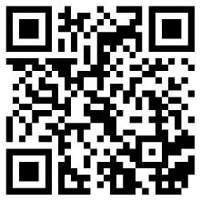

TESLA – CASESTUDIE
SE: Den utrolige logistik bag Tesla Gigafactory!
Tesla er en førende producent af elbiler, der er kendt for sin innovation inden for bilteknologi og sit engagement i bæredygtighed. Virksomheden har revolutioneret bilindustrien ved at integrere banebrydende batteriteknologi, selvkørende funktioner og løsninger baseret på vedvarende energi i sine aktiviteter. Teslas logistiknetværk er afgørende for virksomhedens succes, da det skal styre komplekse forsyningskædeaktiviteter på tværs af flere kontinenter for at skaffe vigtige materialer, fremstille biler og levere dem effektivt til kunderne.
I Europa har Tesla styrket sine logistikkapaciteter gennem etableringen af Gigafactory Berlin, hvilket har reduceret afhængigheden af langdistance transport og forbedret produktionseffektiviteten.
effektiviteten. Ved at lokalisere produktionen har Tesla reduceret leveringstiderne og transportomkostningerne betydeligt, hvilket gør det muligt at skalere sine aktiviteter på det europæiske marked mere effektivt. Virksomheden anvender AI-drevet analyse af forsyningskæden, ruteoptimering i realtid og just-in-time-produktionsmetoder for at mindske forstyrrelser i forsyningskæden og forbedre leveringshastigheden. Teslas vertikalt integrerede tilgang, der omfatter egen batteriproduktion og direkte distribution af køretøjer, giver virksomheden mulighed for at opretholde en strammere kontrol over sin forsyningskæde sammenlignet med traditionelle bilproducenter.
Tesla prioriterer også bæredygtighed ved at indkøbe materialer lokalt, investere i energieffektive produktionsmetoder og udvikle batterigenanvendelsesprogrammer for at minimere miljøpåvirkningen.
Virksomheden har implementeret vedvarende energikilder i sine Gigafactories og arbejder løbende på at reducere sin afhængighed af sjældne jordarters metaller i batteriproduktionen.
Tesla står dog over for logistiske udfordringer, herunder mangel på halvledere, svingende råvarepriser og behov for yderligere infrastrukturudvikling for at understøtte sin voksende markedsandel. Virksomhedens direkte-til-forbruger-model er innovativ, men medfører yderligere logistiske udfordringer, da Tesla selv skal stå for leveringen af sine biler i stedet for at benytte tredjepartsforhandlere. På trods af disse forhindringer fortsætter Tesla med at arbejde på at forbedre sine logistikoperationer for at understøtte sine ambitiøse vækstplaner i Europa og resten af verden.

Slide 20
TESLA – CASE STUDY
SE: Den utrolige logistik bag Teslas Gigafactory!
Læs casestudiet om Tesla og diskuter potentielle logistiske problemer. Disse spørgsmål kan hjælpe dig med at finde dem:
Teslas direkte salg til forbrugerne eliminerer traditionelle forhandlere, hvilket betyder, at virksomheden selv skal stå for leveringen af køretøjerne. Hvilke bæredygtigheds- og logistiske udfordringer er der forbundet med at levere elbiler effektivt og samtidig reducere CO2-aftrykket?
Hvordan kan AI-drevet ruteoptimering hjælpe logistikvirksomheder som Tesla med at reducere emissionerne, og hvilke barrierer (f.eks. omkostninger, kompleksitet i implementeringen, datasikkerhedsproblemer) kan forhindre en bredere anvendelse?
Mange virksomheder er i gang med at skifte til alternative brændstoffer (f.eks. biobrændstoffer, brint, elbiler) for at reducere CO2-udledningen. Hvilke logistiske og teknologiske udfordringer er der ved at skalere disse brændstofkilder til brug i forsyningskæden?
Store virksomheder arbejder ofte med eksterne logistikudbydere. Hvordan kan de sikre, at deres bæredygtighedsstandarder overholdes i alle outsourcede logistikprocesser?
Med den stigende e-handelsefterspørgsel er virksomheder under pres for at levere produkter hurtigere og samtidig være bæredygtige. Hvad er udfordringerne ved at balancere forbrugernes forventninger til hurtig levering med miljøansvar?

Slide 21
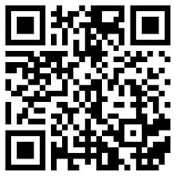

HAVI – CASE STUDY
SE: HAVI Supply Chain sikrer global logistik med B2B-integration i Axway Cloud Managed Services
HAVI er en global leverandør af supply chain-løsninger med speciale i fødevaresektoren. Virksomheden er aktiv i over 100 lande og leverer integrerede logistik-, emballage- og analysetjenester til store brands, herunder McDonald's. Fra temperaturreguleret lageropbevaring og realtidsprognoser til levering til sidste led sikrer HAVI's end-to-end-løsninger produktets friskhed, sikkerhed og tilgængelighed på tværs af forskellige markeder.
I Europa fokuserer HAVI på at opbygge effektive, responsive forsyningskæder, der er skræddersyet til behovene i fastfoodkæder. Ved at kombinere AI-drevet logistikplanlægning, ruteoptimering og køleteknologier kan HAVI levere just-in-time-leverancer og samtidig opretholde en høj servicekvalitet. Virksomhedens netværk af regionale distributionscentre og lokale leveringsflåder understøtter fleksibilitet og skalerbarhed i komplekse lovgivningsmæssige miljøer.
For at styrke partnersamarbejdet og øge fleksibiliteten har HAVI migreret sine B2B-aktiviteter til Axway Cloud Managed Services. Denne API-drevne, cloudbaserede infrastruktur muliggør sikker dataudveksling i realtid med hundredvis af leverandører og distributører. Platformen giver mulighed for hurtigere onboarding af partnere, giver bedre overblik over transaktioner og forbedrer reaktionsevnen over for forstyrrelser, hvilket hjælper HAVIs forsyningskæde med at tilpasse sig hurtigt til dynamiske krav inden for fødevareservice.
Bæredygtighed er integreret i HAVIs logistikstrategi. Virksomheden reducerer aktivt sit miljøaftryk gennem brug af lavemissionsleveringsflåder, lagre drevet af vedvarende energi og bæredygtige emballageinitiativer. Det langvarige partnerskab med McDonald's har resulteret i øko-kørselsprogrammer, ruteoptimering for brændstofbesparelser og genanvendelige leveringsmaterialer. HAVI er også involveret i pilotprogrammer, der undersøger brint- og elbilteknologier som en del af sin emissionsreduktionsplan.
På trods af løbende udfordringer som overholdelse af temperaturkrav, omkostningspres og begrænsninger i byleveringer fortsætter HAVI med at være førende inden for digital innovation og bæredygtighed. Ved at integrere cloudbaserede systemer, datadrevet optimering og bedste praksis på miljøområdet positionerer HAVI sig som en vigtig partner for fødevareservicemærker, der ønsker at opbygge smartere og grønnere forsyningskæder i hele Europa og videre.

Slide 22
HAVI – CASE STUDY
SE: HAVI Supply Chain sikrer global logistik med B2B-integration i Axway Cloud Managed Services
Læs Havi-casestudiet og diskuter potentielle logistikproblemer. Disse spørgsmål kan hjælpe dig med at finde dem:
☐ HAVI investerer i AI-baseret prognoser og ruteoptimering for at reducere madspild og forbedre leveringseffektiviteten. Hvilke teknologiske eller organisatoriske udfordringer er der ved at implementere disse værktøjer på tværs af kølekæder og multiregionale logistiknetværk?
☐ I takt med at HAVI udvider sin lavemissionsflåde med el-, gas- og brintkøretøjer, hvilke infrastruktur- og omkostningsudfordringer er der forbundet med overgangen til et bæredygtigt leveringssystem?
☐ HAVI arbejder tæt sammen med kunder inden for hurtigrestauranter (QSR) for at afstemme logistik-KPI'er og miljømål. Hvad er udfordringerne ved at sikre, at bæredygtighedsmålene overholdes konsekvent på tværs af forskellige lande, leverandører og distributionsmodeller?
☐ I den hurtigt skiftende fødevareservicebranche skal HAVI sikre friskhed og punktlighed og samtidig reducere emissionerne. Hvad er udfordringerne ved at balancere strenge krav til kølekæden med miljømæssig bæredygtighed og omkostningskontrol?

Slide 23

Hvilke potentielle logistiske problemer
kan virksomheden stå over for?
DISKUSSION

Slide 24

PROBLEMBASERET
AKTIVITET
Identificer relevante SDG'er for virksomheden, relevante innovative logistikmetoder og digitale værktøjer, der kan bruges til at fremme innovationsledelse.
Udvikl en omfattende handlingsplan for teamet, der skitserer en struktureret tilgang til at tackle udfordringen ved hjælp af innovationsstyringsprocessen.

Slide 25
Tilpas aktiviteterne efter behov
FASE 1 – IDENTIFICATION AF MULIGHEDER
UGE 8

Slide 26
Seks faser i innovationsledelse
Notes:
21

Slide 27
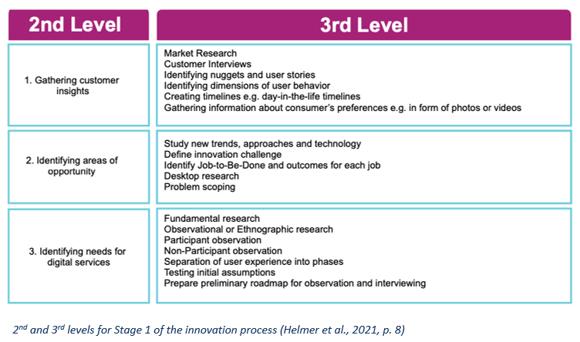
Seks faser i innovationsledelse
Notes:
21

Slide 28
Hvilket digitalt værktøj kan understøtte
gennemførelsen af fase 1 –
Identificering af muligheder?
DISKUSSION

Slide 29
PROBLEMBASERET
AKTIVITET
Identificer muligheder for bæredygtighed inden for logistikdrift.
Hver gruppe vælger et relevant digitalt værktøj til at understøtte fase 1.
Grupperne analyserer virksomheden og identificerer muligheder for bæredygtighed.

Slide 30
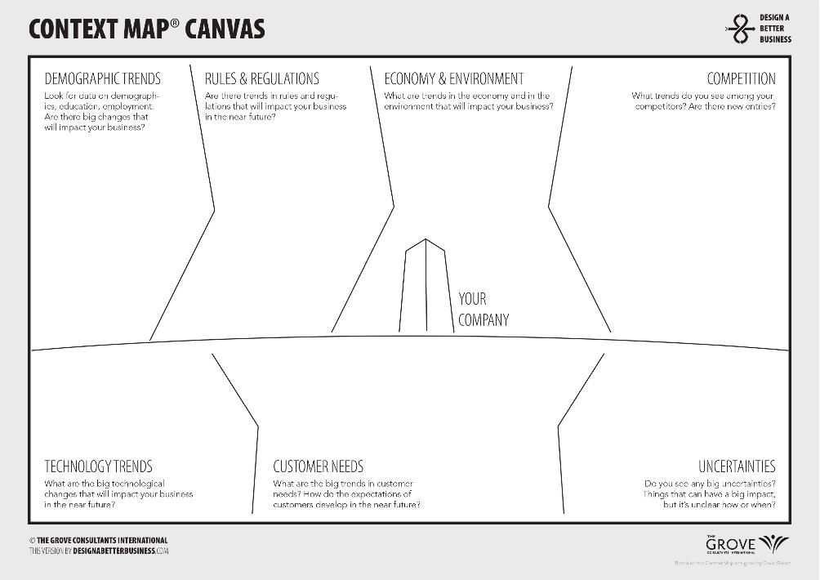
Trin 1: Kontekstkort
Identificer muligheder for bæredygtige logistikaktiviteter i den valgte virksomhed. Tænk over områderne i kontekstkortet og fremhæv de tre største trusler og muligheder.
Se videoen om kontekstkort for at få en bedre forståelse.
Diskuter og udfyld kortet sammen med din gruppe.

Slide 31
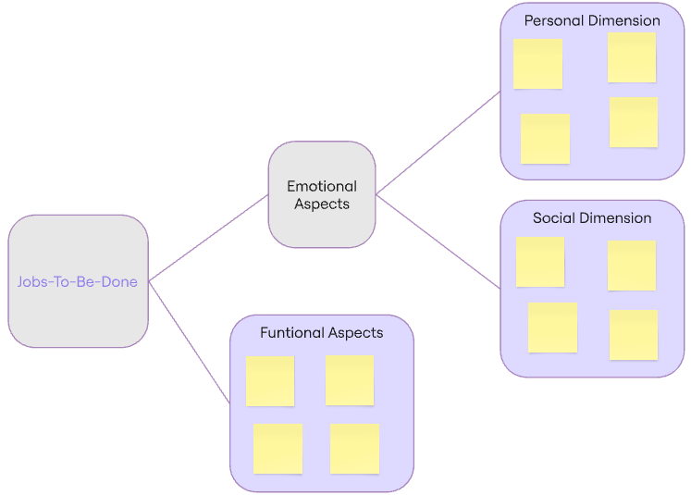
Trin 2: Rammer for opgaver, der skal udføres
Jobs-to-be-Done-rammen er en kundecentreret innovationsmetode, der gør det muligt for virksomheder at identificere kundernes behov og opdele en opgave, som kunderne ønsker at få udført, i specifikke processtrin. Se videoen Job-to-be-Done med eksempler for at få en bedre forståelse af rammen. Du kan bruge skabelonen fra Miro til din opgave.

Slide 32
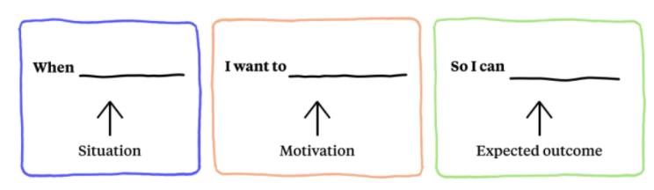
Trin 3: Anvendelse af opgaver, der skal udføres
Byg videre på de identificerede opgaver og omdan dem til brugerhistorier. Anvend JTBD-teorien ved at oprette brugerhistorier i nedenstående format.
For eksempel: "[Når jeg handler ind] [vil jeg købe lokale grøntsager] [så jeg støtter de lokale og får det godt med mig selv]".

Slide 33
Tilpas aktiviteter efter behov
FASE 2 –
IDÉUDVIKLING OG IDÉSTYRING
UGE 9

Slide 34
Seks faser i innovationsledelse
Notes:
21

Slide 35
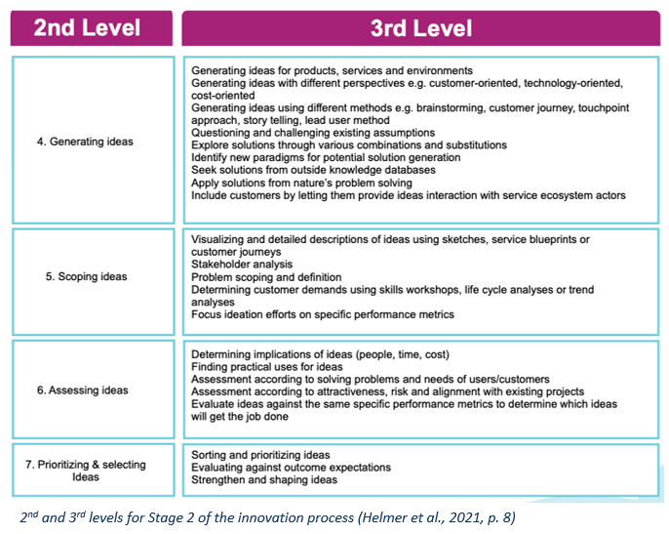
Seks faser i innovationsledelse
Notes:
21

Slide 36
Hvordan er de identificerede muligheder
fra fase 1 stemmer overens med SDG'erne?
DISKUSSION

Slide 37
PROBLEMBASERET
AKTIVITET
Generer, vurder og prioriter ideer til at adressere de identificerede muligheder for bæredygtighed inden for logistikdrift.
Hver gruppe vælger et relevant digitalt værktøj til at understøtte fase 2.
Grupperne anvender en systematisk tilgang til idegenerering.

Slide 38
Trin 1: Brainwriting-metoden
Brainstorm ideer ved hjælp af brainwriting-metoden. Denne teknik kan afhjælpe to af de største faldgruber ved brainstorming – ubalancere samtaler og forankringseffekten – ved at sikre, at alle bidrager og eliminere fordomme over for den første idé.
Runde 1 (5 minutter): Alle i gruppen skriver tre ideer ned, der relaterer sig til emnet for brainstormingen.
Runde 2-3 (3 minutter pr. runde): Alle giver deres ideer videre til en anden person i gruppen, som derefter bygger videre på ideerne og tilføjer punkter. Derefter giver alle ideerne videre igen, indtil alle deltagere i gruppen har tilføjet punkter til alle ideerne.
Runde 4 (10 minutter): Når alle har bidraget til hver af idéerne, diskuteres eventuelle uklare punkter, og deltagerne deler, hvad de kan lide/ikke kan lide ved hver idé.
Du kan bruge Miro Brainwriting-skabelonen eller Miro Mindmap-skabelonen.

Slide 39
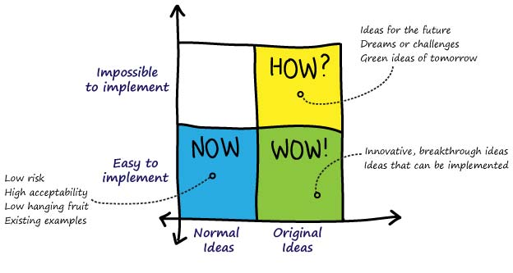
Trin 2: How Now Wow-matrix
En How Now Wow-matrix er en metode til udvælgelse af ideer, der bruges til at finde de bedste ideer. Matrixen kategoriserer ideer ud fra deres grad af nyhed (inkrementelle eller disruptive ideer) og implementeringsgrad (let eller svært) og har fire kvadranter (Gray, 2011): Du kan bruge Miro How-Now-Wow Matrix.

Slide 40
Trin 2: How Now Wow-matrix
Hvordan bruger du How Now Wow Matrix?
Fase 1: Skriv ideerne ned.
Fase 2: Hvert teammedlem får 3 klistermærker i hver farve – dvs. 3 blå, 3 gule og 3 grønne.
Fase 3: Hvert teammedlem træder frem og stemmer på de 3 bedste ideer i hver kategori ved at sætte en farvet klistermærke foran den ide, de vælger.
Fase 4: Tæl til sidst antallet af klistermærker under hver idé for at kategorisere den. Det højeste antal klistermærker af en bestemt farve kategoriserer ideen under den farve.
I tilfælde af uafgjort:
Hvis blå prikker = grønne prikker, er ideen blå.
Hvis gule prikker = grønne prikker, er ideen grøn.
Fase 5: Du har nu en bunke med nu/grønne ideer, som du kan arbejde videre med. Sørg for også at samle de lavthængende blå ideer, som kan implementeres med det samme, og de gule ideer, som du skal holde øje med til fremtiden.

Slide 41
Tilpas aktiviteterne efter behov
FASE 3 –
KONCEPTUDVIKLING
UGE 10

Slide 42
Seks faser i innovationsledelse
Notes:
21

Slide 43
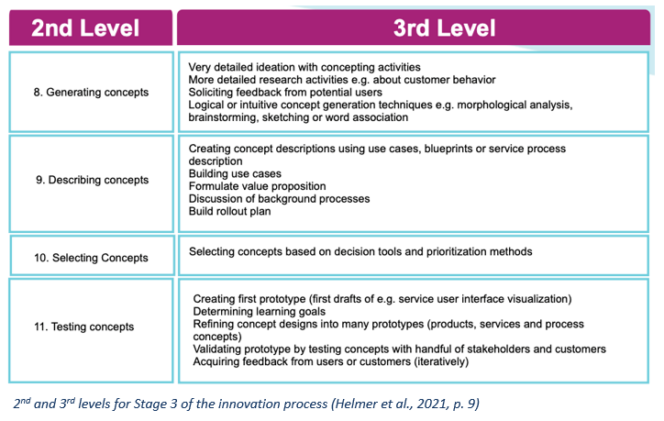
Seks faser i innovationsledelse
Notes:
21

Slide 44
Hvordan bidrager ideerne fra fase 2
bidrage til SDG'erne?
DISKUSSION

Slide 45
PROBLEMBASERET
AKTIVITET
Udvikl, beskriv og finpuds koncepter baseret på den valgte idé til at adressere den identificerede bæredygtighedsmulighed inden for logistikdrift.
Hver gruppe vælger et relevant digitalt værktøj til at understøtte fase 3.
Grupperne vælger den mest gennemførlige mulighed for implementering.

Slide 46
Trin 1: Generering af koncept
Service Blueprinting-værktøjet hjælper med at generere koncepter for potentielle innovative tjenester. En Service Blueprint er en visuel repræsentation, der kortlægger forbindelserne mellem forskellige serviceelementer – såsom mennesker, værktøjer (både fysiske og digitale) og processer – der interagerer på vigtige kontaktpunkter gennem hele kunderejsen (Gibbons, 2017). Service Blueprinting for nye tjenester kan beskrives ved hjælp af følgende dimensioner:
Oplevelse: Forstå, hvad kunderne oplever i hver fase af deres rejse, med fokus på følelser, handlinger og opfattelser.
Interaktioner: Identificer de mennesker, steder og ting, som kunderne interagerer med gennem hele serviceoplevelsen, både direkte og indirekte.
Bag kulisserne: Genkend de interne processer og medarbejderhandlinger, der understøtter hver fase af kundeoplevelsen, selvom de ikke er synlige for kunden.
Lokke: Guide kunderne til at blive opmærksomme på din service gennem målrettet markedsføring, kampagner eller mund til mund-reklame.
Indtræde: Tilskynd kunderne til at udforske dine serviceydelser, enten ved at navigere på et websted eller ved at besøge et fysisk sted.
Engagere: Sørg for, at kunderne aktivt bruger tjenesten og interagerer med de tilgængelige værktøjer, platforme eller repræsentanter.
Afslut: Støt kunderne, når de afslutter deres serviceoplevelse, ved at give dem mulighed for at give feedback eller udføre afsluttende handlinger.
Udvid: Fremme løbende engagement ved at opfordre kunderne til at vende tilbage, henvise andre eller deltage i opfølgende aktiviteter.
Du kan bruge skabelonen Miro Service Blueprinting eller skabelonen Mural Service Blueprint.

Slide 47
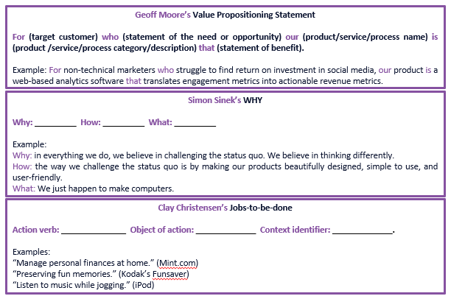
Trin 2: Beskrivelse af koncepter – værdiforslag
Værdipropositionen defineres som "en klar og enkel beskrivelse af de konkrete og immaterielle fordele, som virksomheden vil levere, sammen med den omtrentlige pris, som den vil opkræve hvert kundesegment for disse fordele" (Lanning og Michaels, 1988).

Slide 48
Tilpas aktiviteter efter behov
FASE 4 –
SERVICEUDVIKLING
UGE 11

Slide 49
Seks faser i innovationsledelse
Notes:
21

Slide 50
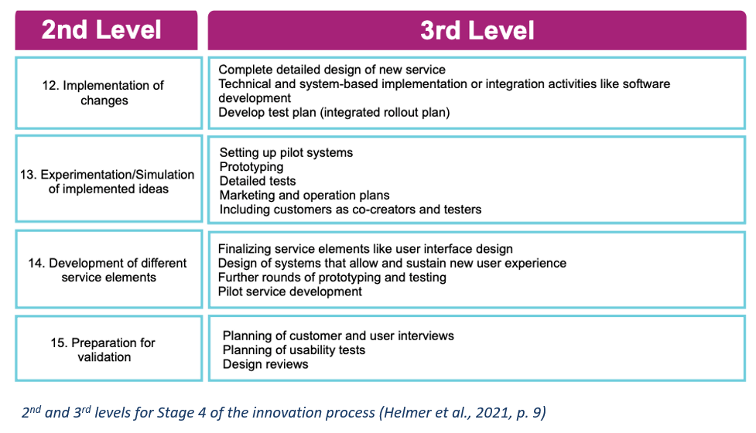
Seks faser i innovationsledelse
Notes:
21

Slide 51
Hvad hvis der sker en ændring i lovgivningen eller
miljømæssig risiko opstår?
Hvordan vil du tilpasse din
løsningskoncept?
DISKUSSION

Slide 52
PROBLEMBASERET
AKTIVITET
Udarbejd prototyper baseret på det valgte koncept for at adressere den identificerede bæredygtighedsmulighed inden for logistikdrift.
Hver gruppe vælger et relevant digitalt værktøj til at understøtte fase 4.
Grupperne tilpasser deres prototyper for at reagere på uventede makroændringer.

Slide 53
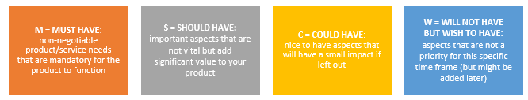
Trin 1: MoSCoW-metoden
Reflekter over teksten og de givne oplysninger, og udarbejd et service blueprint-flowdiagram for virksomhedens nye service, produkt eller proces. Til det skal du besvare følgende spørgsmål: Hvad er kerneelementerne i dit nye produkt/din nye service/din nye proces?
Akronymet MoSCoW repræsenterer fire kategorier af initiativer: must-have, should-have, could-have og won't-have eller will not have right now. Nogle virksomheder bruger også "W" i MoSCoW til at betyde "wish" (ønsker).
Du kan bruge Miro MoSCoW Matrix-skabelonen.

Slide 54
Trin 2: Design &amp; Trin 3: Tidsplan
Trin 2: Design
Gå til følgende side på Canva: Gratis og tilpasselige prototypeskabeloner.
Brug et par minutter på at udforske nogle af skabelonerne.
Diskuter i dit team, hvordan sådanne skabeloner kan hjælpe jer med at designe jeres egen prototype til jeres bæredygtige logistikløsning (produkt, service eller proces).
Vælg op til 3 skabeloner og design forskellige versioner af din prototype – arbejd med den, indtil din gruppe har en testbar version til næste fase.
Gem alle dine prototypversioner til projektdokumentation – og præsenter dem senere for de andre teams og diskuter jeres proces.

Slide 55
Trin 3: Uventede scenarier
Vælg et af nedenstående uventede scenarier og tilpas dit koncept fra de tidligere faser i overensstemmelse hermed. Undersøg mulige strategier til at reducere eller håndtere de tilknyttede risici. Hvis tiden tillader det, er du velkommen til også at overveje yderligere scenarier.
Cybersikkerhedsbrud: Et datalæk eller et ransomware-angreb forstyrrer den digitale logistik.
Nedbrud i forsyningskæden: Kritiske komponenter eller reservedele bliver utilgængelige på grund af geopolitiske spændinger eller naturkatastrofer.
Brugerafvisning: Kunder eller partnere modsætter sig at indføre innovationen på grund af kompleksitet, tillidsproblemer eller kulturelle barrierer.
Strømsvigt: Et strømsvigt lammer kritiske systemer i vigtige knudepunkter uden mulighed for øjeblikkelig backup.
Ekstremt vejr: Oversvømmelser, hedebølger eller storme beskadiger infrastrukturen eller forsinker driften.
Tab af forbindelse: Et mobilnetværk eller satellitnedbrud afbryder sporings- og kommunikationsværktøjer.
Arbejdsnedlæggelse: Arbejdere protesterer mod innovationen med henvisning til usikkerhed om deres job eller sikkerhedsproblemer.
Kundernes misbrug: Slutbrugerne udnytter eller beskadiger systemet på uforudsete måder, hvilket øger antallet af serviceopkald eller nedetid.

Slide 56
Tilpas aktiviteterne efter behov
FASE 5 –
TEST OG VALIDERING AF PILOTSERVICE
UGE 12

Slide 57
Seks faser i innovationsledelse
Notes:
21

Slide 58
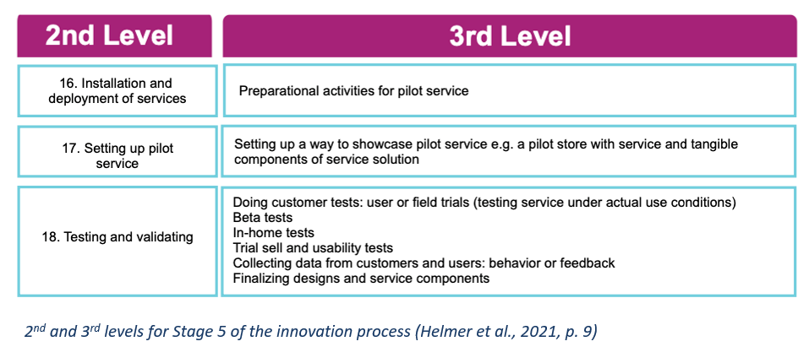
Seks faser i innovationsledelse
Notes:
21

Slide 59
Er din bæredygtige logistikløsning
funktionel og kan den implementeres
i praksis?
DISKUSSION

Slide 60
PROBLEMBASERET
AKTIVITET
Gennemfør en struktureret pilotundersøgelse ved hjælp af en mindre løsningsimplementering for at adressere den identificerede bæredygtighedsmulighed inden for logistikdrift.
Hver gruppe vælger et relevant digitalt værktøj til at understøtte fase 5.
Grupperne indsamler struktureret feedback og finpudser deres prototyper.

Slide 61
Trin 1: Design af brugbarhedstest
Design en lille brugbarhedstest med dine klassekammerater og lærer for at afprøve og bevise, at den bæredygtige logistikløsning (et nyt produkt/en ny service/en ny proces) fungerer og kan implementeres i en virkelighedsnær situation. Besvar følgende spørgsmål:
Problemer, du vil fokusere på:
Hvad er formålet med testen?
Hvilke opgaver kan hjælpe dig med at finde svarene?
Spørgsmål, du vil stille:
Hvilke specifikke spørgsmål vil du stille brugerne om løsningen?
Hvad forsøger du at finde ud af?
Hvis testen skulle finde sted i virkeligheden:
Hvilken type brugere bør deltage i testen? Gå ud over demografiske data og tænk på interesser, deres tilknytning til virksomheden og vaner.
Hvordan kan du rekruttere deltagere baseret på den ovenfor definerede gruppe?

Slide 62
Trin 2: Onlineundersøgelse
Den brugervenlighedstest, du har designet ovenfor, skal foregå online i form af en onlineundersøgelse.
Brug et digitalt værktøj til at udvikle en kort undersøgelse, der kan hjælpe dig med at finde svarene på de spørgsmål, du definerede i trin 1.
Husk følgende tips:
Spørgsmålene skal være lette at forstå og besvare.
Gruppér spørgsmålene efter emne.
Placer følsomme spørgsmål til sidst.
Du kan bruge Google Forms eller vælge et andet relevant værktøj, f.eks. Qualtrics, Microsoft Forms eller en anden platform, du foretrækker, til at oprette din testundersøgelse.

Slide 63
Tilpas aktiviteterne efter behov
FASE 6 –
LANCERING
UGE 13

Slide 64
Seks faser i innovationsledelse
Notes:
21

Slide 65
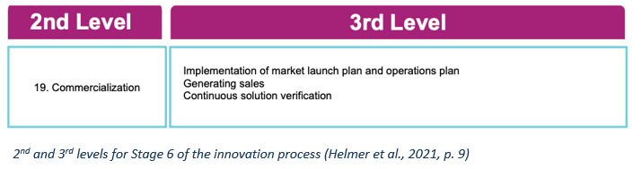
Seks faser i innovationsledelse
Notes:
21

Slide 66
Hvordan stemmer din endelige bæredygtige logistikløsning overens med dine bæredygtighedsprioriteter?
DISKUSSION

Slide 67
PROBLEMBASERET
AKTIVITET
Udarbejd en handlingsplan for implementering af løsningen, der adresserer den identificerede bæredygtighedsmulighed inden for logistikdrift.
Hver gruppe vælger et relevant digitalt værktøj til at understøtte fase 6.
Grupperne indarbejder al feedback i løsningen og opdeler implementeringsprocessen.

Slide 68
Trin 1: Kommercialiseringsplan
Inden du lancerer din bæredygtige løsning, skal du overveje følgende:
1. Målmarked og interessenter
Hvem vil bruge denne løsning (f.eks. logistikvirksomheder, leverandører, detailhandlere, kunder)?
Hvilke interessenter skal involveres i implementeringen?
2. Implementeringsstrategi
Hvordan vil løsningen blive integreret i eksisterende logistikoperationer?
Hvilke ressourcer (f.eks. teknologi, personale, finansiering) er der behov for?
3. Bæredygtighed og SDG-tilpasning
Hvordan bidrager din løsning til specifikke SDG'er?
Hvilke målbare bæredygtighedsfordele tilbyder den?
4. Tidsplan og vigtige milepæle
Hvad er de vigtigste trin i lanceringen af løsningen?
Hvad er den anslåede tidsramme for hver fase?
5. Risikovurdering og risikoreducerende strategier
Hvilke potentielle risici kan opstå (f.eks. tekniske, økonomiske, lovgivningsmæssige)?
Hvordan vil du håndtere disse risici?
Udfyld tabellen på arbejdsarket for dit projekt.

Slide 69
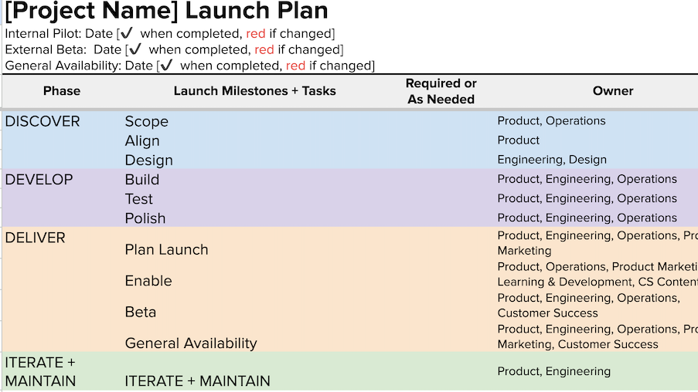
Trin 2: Brug et digitalt værktøj til udvikling af handlingsplanen
Vælg et relevant digitalt værktøj, f.eks. Trello, Planbox, Planview Split, ClickUp, Asana, Monday.com eller edison365, til at strukturere din plan.
Følg disse trin i det valgte værktøj:
Opret et arbejdsområde til din handlingsplan.
Opdel lanceringen i faser (f.eks. forberedelse, test, implementering).
Definer opgaver.
Fordel ansvaret mellem teammedlemmerne.
Fastlæg tidsplaner og vigtige milepæle.
Tilføj sporingselementer (f.eks. fremdriftsindikatorer, risikostyring).

Slide 70
Færdiggør din plan og refleksionsspørgsmål
Færdiggør din plan
Udarbejd en kort sammenfatning af din handlingsplan ved hjælp af det valgte værktøj.
Vis, hvordan det digitale værktøj understøtter kommercialiseringsprocessen.
Sørg for, at planen er i overensstemmelse med bæredygtighedsprioriteterne og verdensmålene.
Vær klar til at præsentere din plan i klassen i næste session.
Refleksionsspørgsmål
Hvordan sikrer din plan en smidig implementering af løsningen?
Hvilke udfordringer kan opstå under kommercialiseringen?
Hvordan forbedrer det digitale værktøj din planlægning og udførelse?

Slide 71
AFSLUTTENDE PRÆSENTATIONER OG DISKUSSIONER
UGE 14

Slide 72
FEEDBACK FRA KOLLEGER
Struktureret og konstruktiv feedback fra kolleger med fokus på klarhed, gennemførlighed, innovation, bæredygtighed, innovationsstyringsproces og brug af digitale værktøjer.
Hver gruppe skal evaluere mindst to andre præsentationer ved hjælp af skabelonen i arbejdsarket.

Slide 73
EVALUERINGSKRITERIER
Brug de angivne kriterier og tabellen på arbejdsarket til at give konstruktiv feedback på dine medstuderendes præsentationer:
Kriterier | Fremragende (5) | God (4) | Tilfredsstillende (3) | Behøver forbedring (2) | Ikke tilfredsstillende (1)
Klarhed og struktur | Velstruktureret, logisk flow | Overvejende klart, mindre mangler | Nogle punkter er uklare | Mangler struktur | Uorganiseret, svært at følge
Innovativ og bæredygtig tilgang | Meget kreativ, stærk bæredygtighedspåvirkning | Noget innovativ, bæredygtighed integreret | Moderat innovation, bæredygtighed taget i betragtning | Mangler fokus på innovation eller bæredygtighed | Ingen fokus på innovation eller bæredygtighed, mangler originalitet
Brug af digitale værktøjer | Værktøjerne er godt integrerede og understøtter klart processen | Værktøjerne bruges effektivt, mindre mangler | Værktøjer inkluderet, men ikke anvendt effektivt | Værktøjer mangler eller er uklare i deres relevans | Der anvendes ingen relevante digitale værktøjer
Engagement og levering | Selvsikker, engagerende, klare visuelle elementer | Overvejende selvsikker, gode visuelle elementer | Nogle problemer med engagement, grundlæggende visuelle elementer | Mangler engagement, uklare billeder | Ikke engagerende, svært at forstå, dårlige billeder
Samlet | Fremragende præsentation med stor gennemslagskraft, godt udført på alle områder | Stærk præstation med mindre svagheder | Kompetent, men med mærkbare mangler i udførelsen | Svag udførelse, mangler vigtige elementer | Minimal indsats, mangler vigtige komponenter, lever ikke op til forventningerne
Gruppe 1 | Point (1-5) | Kommentar
Klarhed og struktur
Innovativ og bæredygtig tilgang
Brug af digitale værktøjer
Engagement og levering
Samlet

Slide 74

PRÆSENTATION AF LØSNINGER

Slide 75
Hvad er de vigtigste indsigter om fælles
styrker og forbedringsområder, der blev observeret i præsentationerne?
DISKUSSION

Slide 76
REFLEKSION
OG KONKLUSION OM LÆRING
UGE 15

Slide 77
VIGTIGE INDSIGTER
Digitalisering i innovationsledelse
Undersøgelse af, hvordan digitale værktøjer strømliner og forbedrer forskellige faser af innovationsprocessen.
Bæredygtig logistik
Forståelse af, hvordan logistik kan blive mere bæredygtig gennem innovation og teknologi.
SDG'er og forretningsstrategi
Sammenkobling af digitalisering og logistik med centrale SDG'er, så virksomheder kan afstemme innovation med bæredygtighedsmål.

Slide 78
Hvad er de vigtigste indsigter og udfordringer, du stødte på undervejs?
DISKUSSION

Slide 79
Hvordan har dine synspunkter på bæredygtig logistik og innovationsledelse udviklet sig?
DISKUSSION

Slide 80
Hvilke færdigheder og hvilken viden, som du har tilegnet dig i dette kursus, vil du bruge i fremtiden? Hvordan?
DISKUSSION

Slide 81

SLUT
FEEDBACK
At vurdere læringen om anvendelsen af digitale værktøjer i de seks faser af innovationsstyringsprocessen og prioritering og håndtering af bæredygtighed i logistikaktiviteter.
Frist: (lærer indsætter)
Link: (læreren indsætter)
QR-kode: (læreren indsætter)

Slide 82
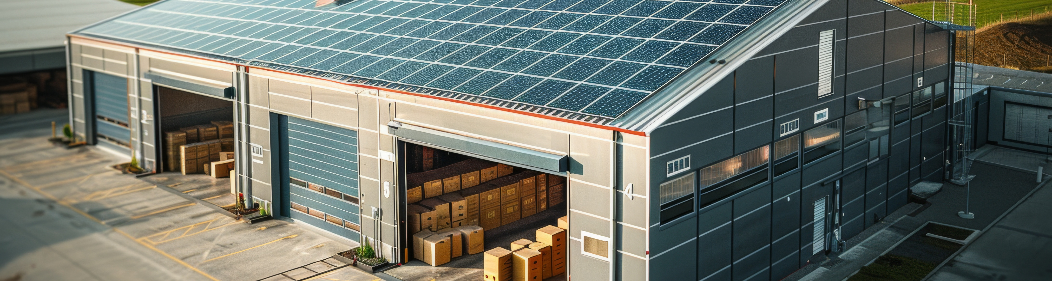

www.innovating4earth.eu

Slide 83
REFERENCER
Axway. (8. juni 2022). HAVI Supply Chain sikrer global logistik med B2B-integration i Axway Cloud Managed Services [Video]. YouTube. https://www.youtube.com/watch?v=_NTuLuhGLWw
DHL. (16. november 2022). DHL Supply Chain Iberia: Innovation, excellence, sustainability [Video]. YouTube. https://www.youtube.com/watch?v=iYH7jExleM4
Gray, D. (2011). How Now Wow Matrix. Gamestorming. https://gamestorming.com/how-now-wow-matrix/
Helmer, J., Huynh, T. og Rossano-Rivero, S. (2021). Digital Innovation Whitepaper. Erasmus+ Strategic Alliances Project “Digital Innovation for Service Sectors”. https://www.innovatingdigitally.eu/audit/
Lanning, M. J., &amp; Michaels, E. G. (1988). A Business is a Value Delivery System. McKinsey Staff Paper, 41. https://www.scribd.com/document/191700424/A-Business-is-a-Value-Delivery-System
Supply Chain Movement. (u.d.). H&amp;M reducerer CO2-aftrykket gennem Maersk ECO Delivery [Video]. YouTube. https://www.youtube.com/watch?v=-tKaGL39qmE
Tesla Space. (9. december 2022). Den utrolige logistik bag Tesla Gigafactory! [Video]. YouTube. https://www.youtube.com/watch?v=DzaN15_NxBQ
Zero100. (2022). Unilevers globale genstart af forsyningskæden: Zero100-casestudie [Video]. YouTube. https://www.youtube.com/watch?v=xvumiNYvOlo
TILFØJ ANDRE CASESTUDIEVIDEOER

